Slide 1
Алгоритмическая структура «цикл»

Slide 2
В алгоритмическую структуру «цикл» входит серия команд, выполняемая многократно. Такая последовательность команд называется телом цикла.
Циклические алгоритмические структуры бывают трех типов:
• цикл со счетчиком;
• цикл с предусловием;
• цикл с постусловием.
В алгоритмической структуре «цикл» серия команд (тело цикла) выполняется многократно.

Slide 3
Алгоритмическая структура «цикл со счетчиком»

Slide 4
Алгоритмическая структура «цикл со счетчиком» используется, если заранее известно, какое число повторений тела цикла необходимо выполнить.
Синтаксис:
Для <начальное значение> до <конечное значение> сделать

Slide 5
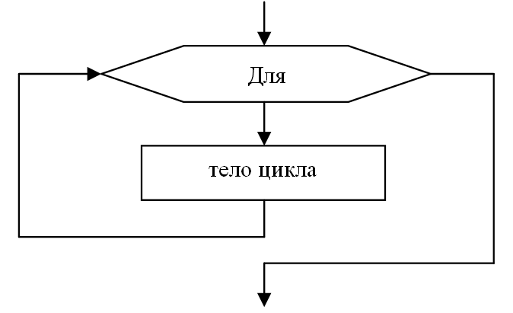
Цикл со счетчиком может быть зафиксирован графически, с помощью блок-схемы:

Slide 6
В начале выполнения цикла значение переменной Счетчик устанавливается равным Начальному Значению.
При каждом «проходе» цикла значение переменной Счетчик увеличивается на величину шага.
Если оно достигает величины Конечного Значения, то цикл завершается, и происходит переход на следующую строку программы.

Slide 7
Алгоритмическая структура «цикл с предусловием»

Slide 8
Алгоритмическая структура «цикл с предусловием» используется, если заранее неизвестно, какое количество раз необходимо повторить тело цикла. В этом случае количество повторений тела цикла зависит от истинности условия.
Если условие продолжения цикла стоит перед телом цикла, то такой цикл называется циклом с предусловием.
Синтаксис: После ключевого слова Пока записывается условие продолжения цикла. Цикл выполняется, пока истинно условие.

Slide 9
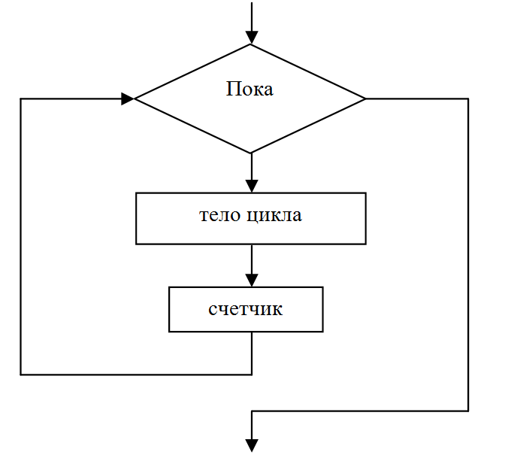
Цикл с условием можно отобразить с помощью блок-схемы:
Как только условие примет значение «ложь», выполнение цикла закончится.

Slide 10
Алгоритмическая структура «цикл с постусловием»

Slide 11
Алгоритмическая структура «цикл с постусловием» используется, если заранее неизвестно, какое количество раз необходимо повторить тело цикла, но необходимо чтобы цикл выполнился хотя бы 1 раз.
Если условие продолжения цикла стоит после тела цикла, то такой цикл называется циклом с постусловием.
Синтаксис: После ключевого слова Повторять записывается тело цикла, после слова До записывается условие цикла. Цикл выполняется, до ложности условия.

Slide 12
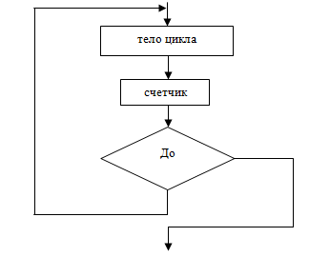
Цикл с постусловием можно отобразить с помощью блок-схемы:
Как только условие примет значение «ложь», выполнение цикла закончится.

Slide 13
Практическое занятие.
Решение задач на алгоритмическую структуру «цикл» в виде блок-схемы.

Slide 14
Домашнее задание:
Стр. 117-119.
Задача: найти сумму последовательности 1+5+10+15+…+n
Решить задачу, используя все три цикла.

